Slide 1
Lathund Trafikkontoret
Grönytefaktor (GYF)
2019-10-15
Notes:
Lite grunder kring begreppet ekosystemtjänster, som är centralt i både grönytefaktorer och riktlinjerna för kompensationsåtgärder.

Slide 2
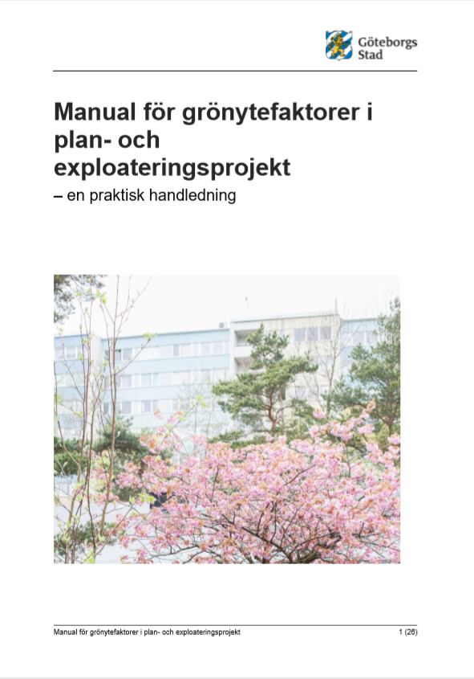
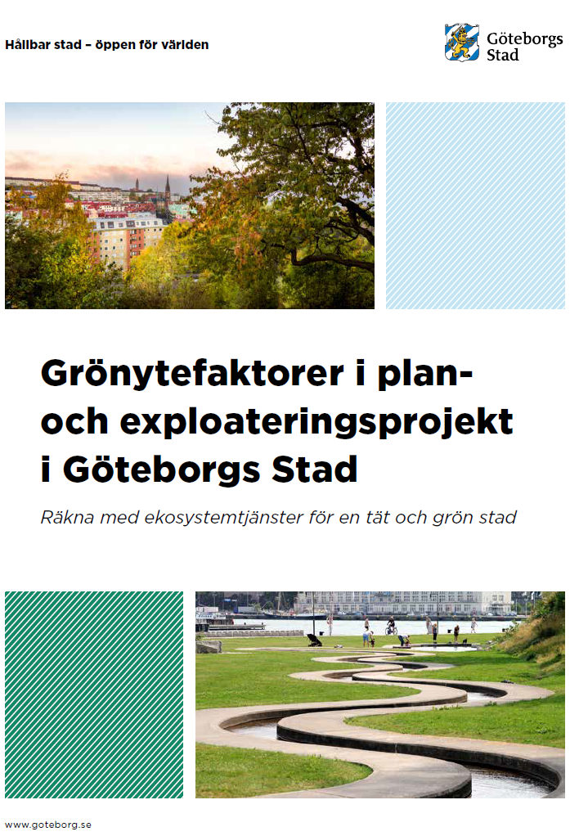
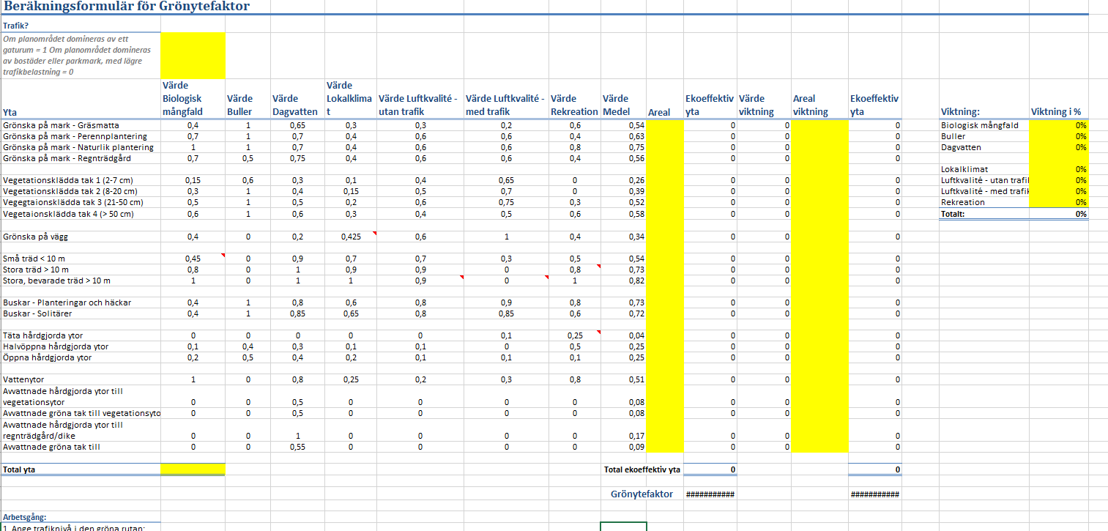
Stadens dokument Grönytefaktor

Slide 3
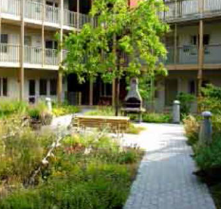
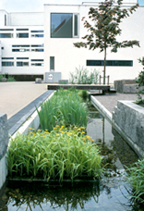
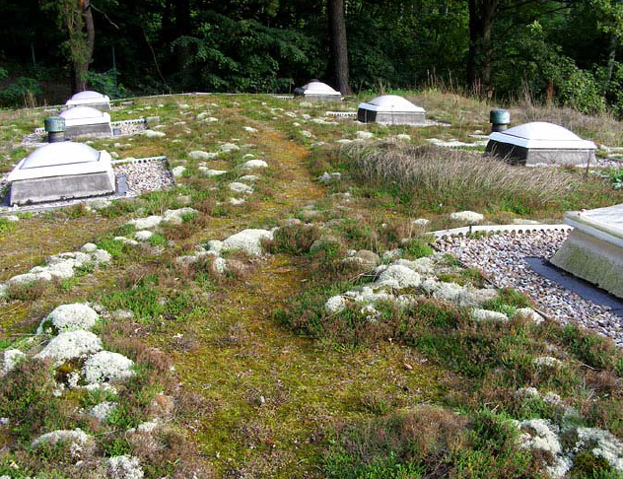
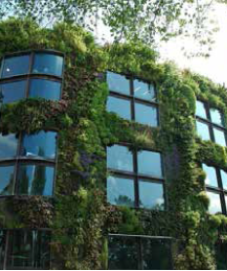
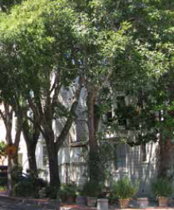
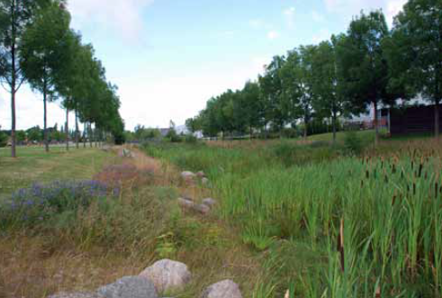
Grönytefaktor
Göteborgsmodellen som är platsanpassad, dvs utgår från platsens förutsättningar och miljöutmaningar
Grönytefaktorer är ett mått på hur mycket ekosystemtjänster ett område ger. Ekosystemtjänster = Naturens gratistjänster
Syfte: att säkerställa att göteborgarna även i framtiden har tillgång till grönska och dess ekosystemtjänster samtidigt som staden växer.
Notes:
det vill säga hur mycket hjälp vi får av gröna och blå ytor, och åtgärder att hantera vissa miljöutmaningar.
Det kan handla om att grönskan fördröjer och renar dagvatten, förbättrar lokalklimat och luftkvalitet, minskar buller, erbjuder rekreationsmiljöer och biologisk mångfald
Miljöförvaltningen tillsammans med fastighetskontoret, förvaltningen kretslopp och vatten, park- och naturförvaltningen, stadsbyggnadskontoret och trafikkontoret har tagit fram förslag till riktlinjer för Göteborgs Stad för grönytefaktor respektive kompensationsåtgärder.
Riktlinjerna syftar till att säkerställa att göteborgarna även i framtiden har tillgång till grönska och dess ekosystemtjänster samtidigt som staden växer.
Det är i enlighet med stadens mål om en tät och grön stad där ekosystemtjänster tas tillvara.
Båda riktlinjerna i plan- och exploateringsprojekt.

Slide 4
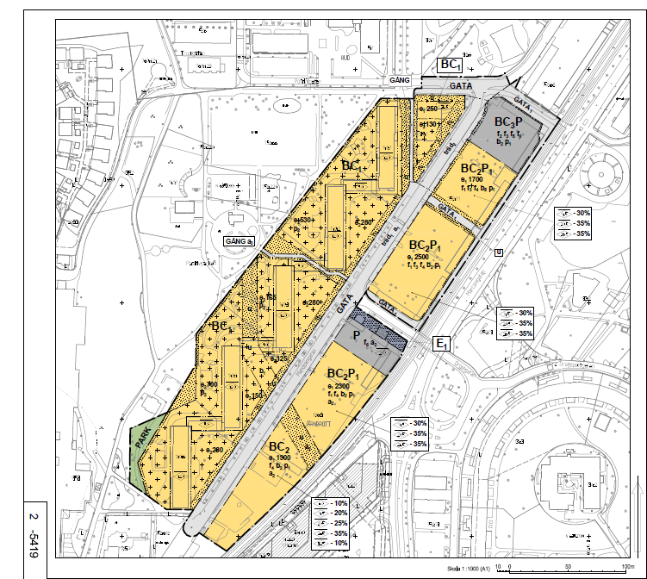
Olika grönytefaktorer inom planområdet
Gata 0,15
Kvartersmark
(Relativt tät bostads-/
blandstadsbebyggelse) 0,35
Park 0,55
Bild ovan. Ex på detaljplan hämtad från goteborg.se
Notes:
Om de andvänder detta exempel, avslöja inte vad det ska vara (låt det vara diskussionsfrågor)

Slide 5
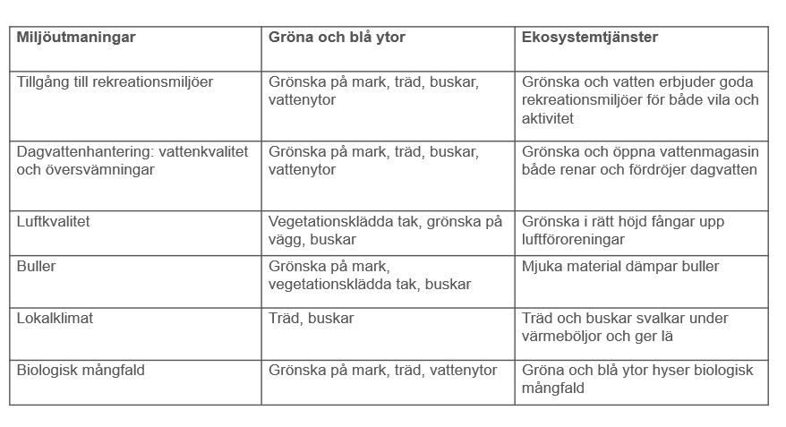
Hur gör man?
På startmötet tar respektive förvaltning med sig kunskap om planområdets viktigaste miljöutmaningar.
Viktning av platsens miljöutmaningar görs sker gemensamt av stadens förvaltningar på ett möte
Anses alla miljöutmaningar vara lika viktiga används ett medelvärdet i beräkningsarket
Byggintressenter och kommunala förvaltningar planerar sina ytor utifrån målnivåer och utpekade miljöutmaningar. Trafikkontoret räknar GYF på allmän platsmark gata /torg
Notes:
Viktning 16,7 % var eller så viktar man något högre.

Slide 6
Trafikförslag/GFS allmän platsmark gata/torg i detaljplaneskedet
Vid avrop konsult för trafikförslag/GFS – i uppdraget ingår att räkna ut GYF för allmän platsmark gata/torg
När man i detaljplanen böjar komma fram till vad gatan ska innehålla, bredder etc är det dags för konsulten att räkna ut GYF med hjälp beräkningsarket. (Information om grönska behövs även för att räkna ut GYF)
Uppnås målnivån? Om inte behöver planen diskutera om man kan ändra utformning, lägga till grönska, förändra etc för att nå målnivån
Genomförbart? Behöver vara genomförbart.
Föra förslag på utformning och beräknad värde GYF vidare i processen.
Notes:
Viktning 16,7 % var eller så viktar man något högre.

Slide 7
Information för att beräkna GYF
Total yta allmän platsmark gata/torg i detaljplanen
Total hårdgjord yta allmän platsmark/torg inom detaljplanen
Ex total yta gräs allmän platsmark gata/torg inom detaljplanen
Ex antal träd som planers allmän platsmark gata/torg inom detaljplanen
Ex total yta buskar etc inom detaljplanen

Slide 8
Ingen viktning - Inmatning av data i beräkningsarket
Beräkningsformulär för Grönytefaktor
Trafik?
Om planområdet domineras av ett gaturum = 1 Om planområdet domineras av bostäder eller parkmark, med lägre trafikbelastning = 0 | 1
Yta | Värde Biologisk mångfald | Värde Buller | Värde Dagvatten | Värde Lokalklimat | Värde Luftkvalité - utan trafik | Värde Luftkvalité - med trafik | Värde Rekreation | Värde Medel | Areal | Ekoeffektiv yta | Värde viktning | Areal viktning | Ekoeffektiv yta |  | Viktning: | Viktning i %
Grönska på mark - Gräsmatta | 0,4 | 1 | 0,65 | 0,3 | 0,3 | 0,2 | 0,6 | 0,53 | 511,5 | 268,5375 | 0 |  | 0 |  | Biologisk mångfald | 0%
Grönska på mark - Perennplantering | 0,7 | 1 | 0,7 | 0,4 | 0,6 | 0,6 | 0,4 | 0,63 |  | 0 | 0 |  | 0 |  | Buller | 0%
Grönska på mark - Naturlik plantering | 1 | 1 | 0,7 | 0,4 | 0,6 | 0,6 | 0,8 | 0,75 |  | 0 | 0 |  | 0 |  | Dagvatten | 0%
Grönska på mark - Regnträdgård | 0,7 | 0,5 | 0,75 | 0,4 | 0,6 | 0,6 | 0,4 | 0,56 |  | 0 | 0 |  | 0
 |  |  |  |  |  |  |  |  |  |  |  |  |  |  | Lokalklimat | 0%
Vegetationsklädda tak 1 (2-7 cm) | 0,15 | 0,6 | 0,3 | 0,1 | 0,4 | 0,65 | 0 | 0,30 |  | 0 | 0 |  | 0 |  | Luftkvalité - utan trafik | 0%
Vegetationsklädda tak 2 (8-20 cm) | 0,3 | 1 | 0,4 | 0,15 | 0,5 | 0,7 | 0 | 0,43 |  | 0 | 0 |  | 0 |  | Luftkvalité - med trafik | 0%
Vegegtaionsklädda tak 3 (21-50 cm) | 0,5 | 1 | 0,5 | 0,2 | 0,6 | 0,75 | 0,3 | 0,54 |  | 0 | 0 |  | 0 |  | Rekreation | 0%
Vegetaionsklädda tak 4 (> 50 cm) | 0,6 | 1 | 0,6 | 0,3 | 0,4 | 0,5 | 0,6 | 0,60 |  | 0 | 0 |  | 0 |  | Totalt: | 0%
Grönska på vägg | 0,4 | 0 | 0,2 | 0,425 | 0,6 | 1 | 0,4 | 0,40 |  | 0 | 0 |  | 0
Små träd < 10 m | 0,45 | 0 | 0,9 | 0,7 | 0,7 | 0,3 | 0,5 | 0,48 | 5 | 38 | 0 |  | 0
Stora träd > 10 m | 0,8 | 0 | 1 | 0,9 | 0,9 | 0 | 0,8 | 0,58 |  | 0 | 0 |  | 0
Stora, bevarade träd > 10 m | 1 | 0 | 1 | 1 | 0,9 | 0 | 1 | 0,67 |  | 0 | 0 |  | 0
Buskar - Planteringar och häckar | 0,4 | 1 | 0,8 | 0,6 | 0,8 | 0,9 | 0,8 | 0,75 |  | 0 | 0 |  | 0
Buskar - Solitärer | 0,4 | 1 | 0,85 | 0,65 | 0,8 | 0,85 | 0,6 | 0,73 |  | 0 | 0 |  | 0
Täta hårdgjorda ytor | 0 | 0 | 0 | 0 | 0 | 0,1 | 0,25 | 0,06 | 1148,5 | 66,99583333 | 0 |  | 0
Halvöppna hårdgjorda ytor | 0,1 | 0,4 | 0,3 | 0,1 | 0,1 | 0 | 0,5 | 0,23 |  | 0 | 0 |  | 0
Öppna hårdgjorda ytor | 0,2 | 0,5 | 0,4 | 0,2 | 0,1 | 0,1 | 0,1 | 0,25 |  | 0 | 0 |  | 0
Vattenytor | 1 | 0 | 0,8 | 0,25 | 0,2 | 0,3 | 0,8 | 0,53 |  | 0 | 0 |  | 0
Avvattnade hårdgjorda ytor till vegetationsytor | 0 | 0 | 0,5 | 0 | 0 | 0 | 0 | 0,08 |  | 0 | 0 |  | 0
Avvattnade gröna tak till vegetationsytor | 0 | 0 | 0,5 | 0 | 0 | 0 | 0 | 0,08 |  | 0 | 0 |  | 0
Avvattnade hårdgjorda ytor till regnträdgård/dike | 0 | 0 | 1 | 0 | 0 | 0 | 0 | 0,17 |  | 0 | 0 |  | 0
Avvattnade gröna tak till regnträdgård/dike | 0 | 0 | 0,55 | 0 | 0 | 0 | 0 | 0,09 |  | 0 | 0 |  | 0
Total yta | 1660 |  |  |  |  |  |  | Total ekoeffektiv yta |  | 373,5333333 |  |  | 0
 |  |  |  |  |  |  |  | Grönytefaktor värde |  | 0,22502008 |  |  | 0

Slide 9
Tillvägagångssätt
Gata målnivå 0,15
Bestäm om det ska göras en viktning
Grov planering av allmän platsmark gata behövs
Räkna ut ytor inom allmän platsmark gata/torg
Genomför beräkningar på ett förslag och jämför med målvärde
Är det genomförbart?
Informationen om utformning och GYF-nivå ska dokumenteras och föras vidare till projektering- byggnation- uppföljning
Notes:
Bestäm målnivå (FK vid markanvisning, SBK vid startmöte)
Genomför viktning (arbetsgrupp stadens förvaltningar)
Genomför beräkningar på ett förslag och jämför med målvärde

